Slide 1
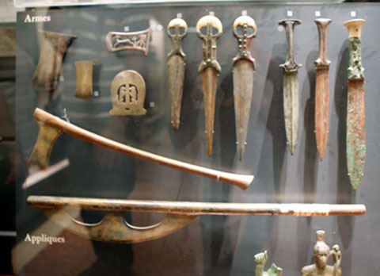
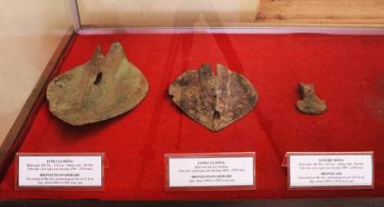
BÀI 6 SỰU CHUYỂN BIẾN VÀ PHÂN HOÁ CỦA XÃ HỘI NGUYÊN THUỶ (TIẾP)
Mục tiêu bài học
- Trình bày được quá trình phát hiện ra kim loại và tác động của nó đối với những chuyển biến từ xã hội nguyên thuỷ sang xã hội có giai cấp.
- Nêu được một số nét cơ bản của quá trình tan rã của xã hội nguyên thuỷ ở Việt Nam.

Slide 2
Cho học sinh xem Video và Trong vòng 1 phút em hãy viết tiếp câu nói sau: “Nếu không có kim loại thì…”
https://www.youtube.com/watch?v=PORwh0k3V7o

Slide 3
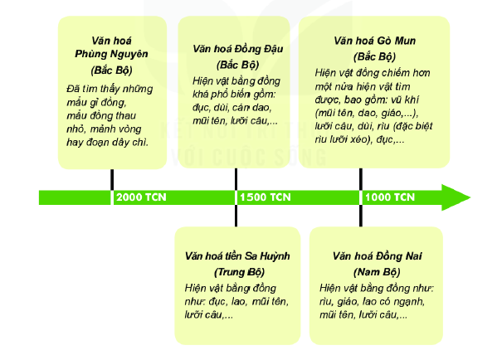
2. SỰ TAN RÃ CỦA XÃ HỘI NGUYÊN THUỶ Ở VIỆT NAM
a. Sự xuất hiện kim loại
Thời đại đồ đồng ở Việt Nam đã trải qua những nền văn hoá khảo cổ nào?
Hãy dựa vào các thông tin được cung cấp ở bên trái, em hãy hoàn thiện bảng sau vào vở ghi:
Văn hóa | Niên đại | Công cụ tìm thấy
Phùng Nguyên
Đồng Đậu
Gò Mun
Tiền Sa Huỳnh
Đồng Nai

Slide 4
2. SỰ TAN RÃ CỦA XÃ HỘI NGUYÊN THUỶ Ở VIỆT NAM
a. Sự xuất hiện kim loại
Nền văn hóa | Niên đại | Công cụ tìm thấy
Phùng nguyên | 2000 TCN | những mẩu gỉ đồng, màu đồng thau nhỏ, mảnh vòng hay đoạn dây chì
Đồng Đậu | 1500 TCN | Hiện vật bằng đồng khá phổ biến gồm: đục, dùi, cần dao, mũi tên, lưỡi câu...
Gò Mun | 1000 TCN | vũ khí (mũi lên, dao, giáo..), lưỡi câu, dùi, rìu (đặc biệt rìu lưỡi xéo), đục
Sa Huỳnh | 1500TCN | Công cụ đồng: đục , lao, lưỡi câu
Đồng Nai | 1000TCN | Công cụ đồng: đục, lao có ngạnh, mũi tên, lưỡi câu

Slide 5
2. SỰ TAN RÃ CỦA XÃ HỘI NGUYÊN THUỶ Ở VIỆT NAM a. Sự xuất hiện kim loại
Thời gian xuất hiện: khoảng 4000 năm trước.
- Địa điểm: Địa bàn trên khắp cả nước.

Slide 6
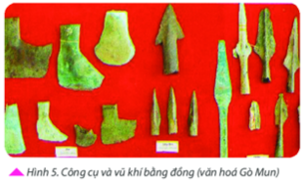

2. SỰ TAN RÃ CỦA XÃ HỘI NGUYÊN THUỶ Ở VIỆT NAM
b. Sự phân hoá và tan rã của xã hội nguyên thuỷ ở Việt Nam
Quan sát hình bên kể tên một số công cụ, vũ khí được tìm thấy thuộc văn hóa Gò mun?
Sự xuất hiện đồ kim khí trên lãnh thổ Việt Nam đã tác động như thế nào đến kinh tế xã hội?

Slide 7
2. SỰ TAN RÃ CỦA XÃ HỘI NGUYÊN THUỶ Ở VIỆT NAM
b. Sự phân hoá và tan rã của xã hội nguyên thuỷ ở Việt Nam
Công cụ kim loại xuất hiện
Nghề nông phát triển
Con người định cư lâu dài
Phân hoá giàu nghèo
Xã hội nguyên thuỷ tan rã

Slide 8
2. SỰ TAN RÃ CỦA XÃ HỘI NGUYÊN THUỶ Ở VIỆT NAM
b. Sự phân hoá và tan rã của xã hội nguyên thuỷ ở Việt Nam
- Địa bàn cư trú mở rộng
- Nghề nông phát triển.
- Định cư lâu dài ở ven các con sông lớn.
- Sự phân hóa giàu nghèo trong xã hội.
→ Là cơ sở cho sự xuất hiện các quốc gia sơ kì đầu tiên ở Việt Nam.

Slide 9

LUYỆN TẬP
3 từ khóa còn thiếu chữ cái:
...ư...i c...y ...ô...g
p...-... h...
...-... ...h....a
Đoán chữ cứu người
Chữ cái đã đoán sai:

